Slide 1
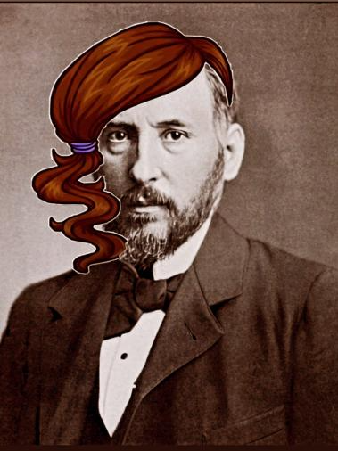
Santiaga Ramona y Cajala
Biòloga i metgessa
Pedro Villanova, Pol Bayo y
Soufian Boujouaran

Slide 2
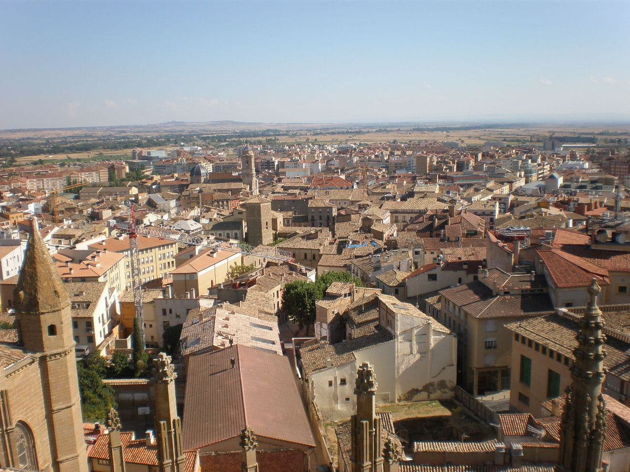


Santiaga va néixer a Petilla de Aragón, un territori de Navarra dins Saragossa, el 1852. però va passar una infantesa plena de mudances i canvis d’ entorn.
El seu pare era metge, i desde petita va interesar-se per la seva professió. Encara que, al ser dona, era molt difícil accedir a estudiar, El seu pare era professor als escolapios d’ Osca i li va aconseguir una plaça.
Sempre va destacar als àmbits científics, però la seva formació es va enfocar més aviat a l’ àmbit domèstic. Ajudava a la seva mare, qui li va ensenyar a ser una bona mare i dona i formar una familia en un futur.

Slide 3
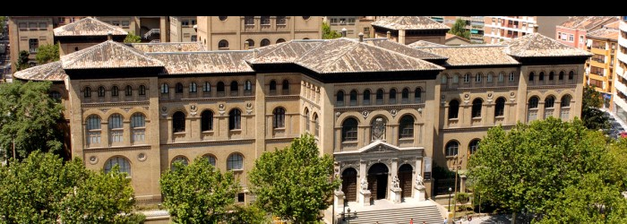
Al acabar el Batxillerat, el seu pare detectava un gran talent per la biología i medicina en la seva jove filla. Al 1869, després d’un gran esforç i lluita del seu pare, que estava ben relacionat a la universitat de Saragossa, va poder entrar a aquesta per estudiar Medicina, convertint-se en la primera dona de l’estat espanyol a entrar-hi a una universitat. Era, sens dubte, la millor de la promoció, però els seus companys i professors no estaven còmodes amb la seva presència i feien el possible per eclipsar el seu treball. Al finalitzar-lo va voler fer un doctorat en Histología, però li va ser negada l’ oportunitat.

Slide 4
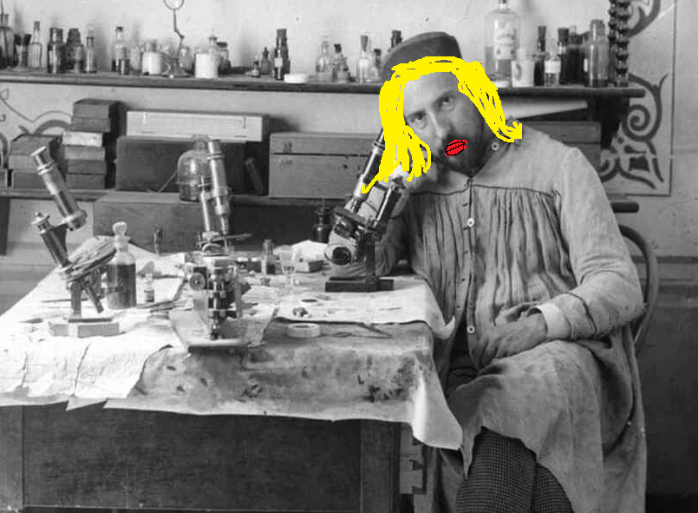
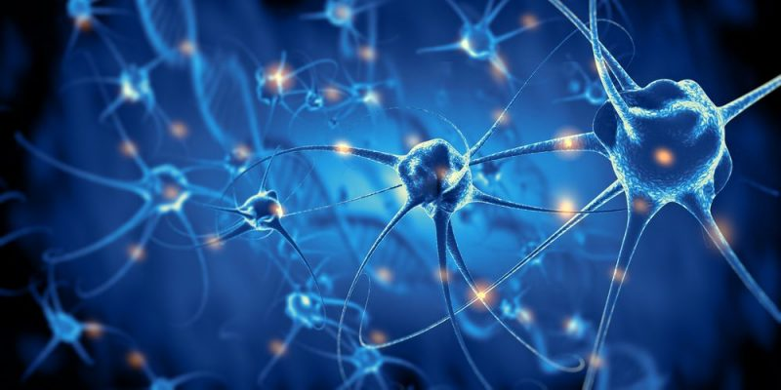
Després dels Estudis, no va poder exercir com a metgessa en cap altre hospital que el del seu pare, Nostra Senyora de Gràcia, encara que, tampoc en aquest li van permetre treballar de cara al públic i va haver de treballar al laboratori. En aquesta etapa de la seva vida va començar la seva vocació investigadora. Va començar a estudiar el teixit cerebral, i el 1888 va descobrir les neurones i les seves connexions.

Slide 5
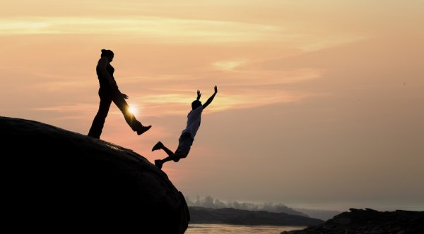
El seu pare se'n va adonar de la magnitud del descobriment de la seva filla. De sobte, Santiaga va veure com qui fins ara la havia ajudat i recolzat sempre, va ser dominat pel seu egocentrisme i li va treure els mèrits de la seva investigació. El seu pare Justo Ramona va publicar els estudis de la Santiaga sota el seu nom, fent “mèrits” per guanyar així, al 1905, el premi de medicina. Santiaga va prendre accions legals contra el seu pare, però no va servir de res. L’opinió pública es va encarregar d’espatllar-li per complet la seva carrera profesional. Va acabar els seus dies a Madrid, on va començar una nova vida com a sastre.

Slide 6
Santiaga va morir el 17 d’Octubre de 1934, sola, sense descendència, sense poder rebre el reconeixement merescut.
El mòn va perdre una gran científica, que podria haver avençat a pasos de gegant la ciència espanyola. Però va ser apartada, pel simple fet d’haver nascut dona.

